Slide 1

CAPACITACION
SARLAFT
2017

Slide 2
TEMARIO
¿Qué es lavado de activos?
¿Qué es financiación al terrorismo?
¿Qué es SIPLAFT y SARLAFT?
¿Qué es un PEP?
ROI y ROS
Factores de riesgo
Riesgos asociados
Señales de alerta
Listas restrictivas
Tipologías en el sector solidario

Slide 3
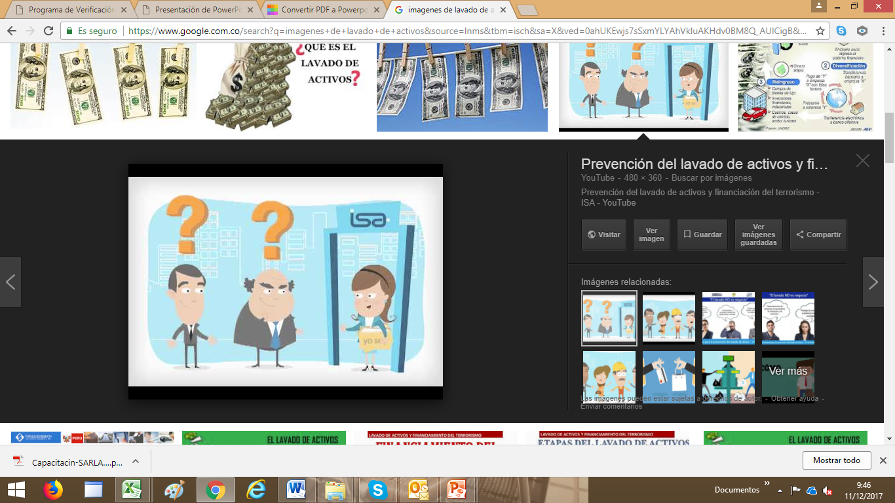

QUE ES LAVADO DE ACTIVOS
Dar apariencia de legalidad a unos recursos de origen ilícito

Slide 4
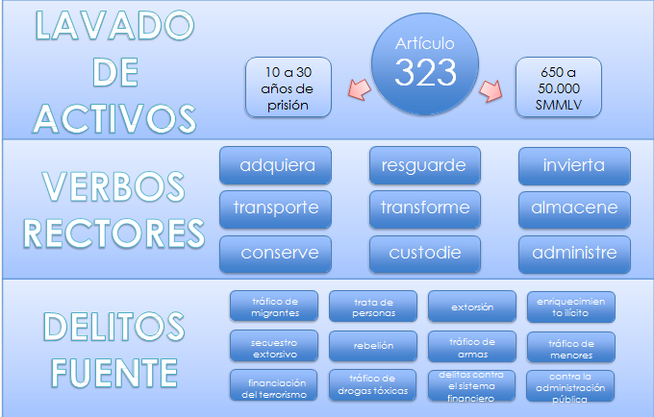

Slide 5
¿Qué es la financiación al terrorismo?
Es el apoyo financiero, de cualquier forma, al terrorismo o a aquéllos que lo fomentan, planifican o están implicados en el mismo.

Slide 6
SIPLAFT / SARLAFT
Sistema integral de prevención y control del lavado de activos y la financiación al terrorismo
PREVENGA EL RIESGO
Sistema de administración de riesgo de lavado de activos y financiación al terrorismo
ADMINISTRE EL RIESGO

Slide 7
SIPLAFT / SARLAFT
Ley 365 de 1997 – artículo 23
Extiende obligación de aplicar normas sobre lavado de activos a cooperativas con actividad de ahorro y crédito.
Ley 1121 de 2006, Incluye la prevención del riesgo de Financiación del Terrorismo
Artículo 9
Modifica el artículo 23 L.365/97 - Superintendencia de Economía Solidaria reglamentará lo dispuesto en los artículos 102 a 107 del EOSF para su aplicación por parte de las cooperativas con actividad financiera; podrá modificar las cuantías de control sobre las transacciones en efectivo; instrucciones para reporte de estas operaciones a UIAF, antes el reporte se hacía a la Supersolidaria.
CIRCULAR BÁSICA JURÍDICA N° 007 DE 2003- Capítulo Decimoprimero, Título Segundo. (Lavado de Activos) Establece parámetros que deben adoptar las cooperativas con actividad financiera.
CIRCULAR BÁSICA JURÍDICA N° 007 DE 2008 - Capítulo Décimoprimero, Título Segundo. (se incluye la Financiación del Terrorismo)
SIPLA SIPLAFT
CIRCULAR BÁSICA JURÍDICA DE 2015 - capítulo xi instrucciones para la prevención y el control del lavado de activos y de la financiación del terrorismo en las cooperativas de ahorro y crédito, y multiactivas e integrales con sección de ahorro y crédito

Slide 8
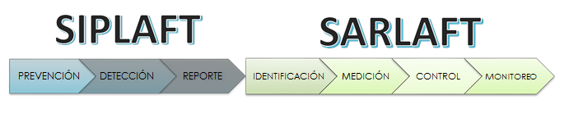
SIPLAFT / SARLAFT
CIRCULAR BÁSICA JURÍDICA N° 04 de enero de 2017, de la superintendencia de economía
Solidaria
Las organizaciones solidarias deberán adoptar Sistemas de Administración de Riesgo de Lavado de activos y Financiación al terrorismo.

Slide 9
Consecuencias ante el incumplimiento del SIPLAFT
Toda falta, culposa o dolosa, determinará la aplicación de una sanción. La misma se graduará atendiendo la gravedad de la infracción y a la voluntad de quien la infringió, siguiendo los criterios que se establecen a continuación:
Los siguientes generarán llamado de atención por escrito:
  El no cumplimiento de los procedimientos relacionados con la obtención de información y documentación requeridos para la vinculación de asociados.
  El no acatamiento oportuno de las recomendaciones y/o requerimientos dados por el Oficial de Cumplimiento o la administración con respecto a los procesos SIPLAFT.
Los siguientes incumplimientos generarán llamado de atención con copia a la hoja de vida del empleado:
  Reincidencia en los conceptos relacionados en el anterior numeral.
  No asistencia sin causa justificada a las capacitaciones relacionadas con el SIPLAFT.
  No reporte oportuno de una operación inusual.
Los siguientes incumplimientos generarán suspensión del empleado por 7 días:
  Reincidencia de los aspectos enunciados en el anterior numeral.
  Negligencia en el monitoreo de operaciones.
  Incumplimiento injustificado de reportes a los organismos de control externo.
Los siguientes incumplimientos se considerarán falta grave y generarán terminación unilateral del contrato por parte de la entidad, con justa causa:
  Reincidencia de cualquiera de los aspectos enunciados en el anterior numeral.
  No reporte de informes de operación inusual sobre clientes o usuarios de los que se tenga indicios o dudas sobre el origen lìcito de sus fondos.
  Omitir información relevante en los informes de operación inusual, con el fin de minimizar el impacto del reporte.
  Ocultamiento y/o distorsión de información y/o documentos que permitan detectar operaciones inusuales.
  Realización de acciones tendientes a distorsionar o entorpecer los controles dispuestos por la entidad para el control del SIPLAFT.

Slide 10
¿Qué es un Reporte de operación sospechosa (ROS)?
Es aquella que por su número, cantidad o características no se enmarca dentro de los sistemas y prácticas normales de los negocios, de una industria o de un sector determinado y, además, que de acuerdo con los usos y costumbres de la actividad que se trate, no ha podido ser razonablemente justificada

Slide 11
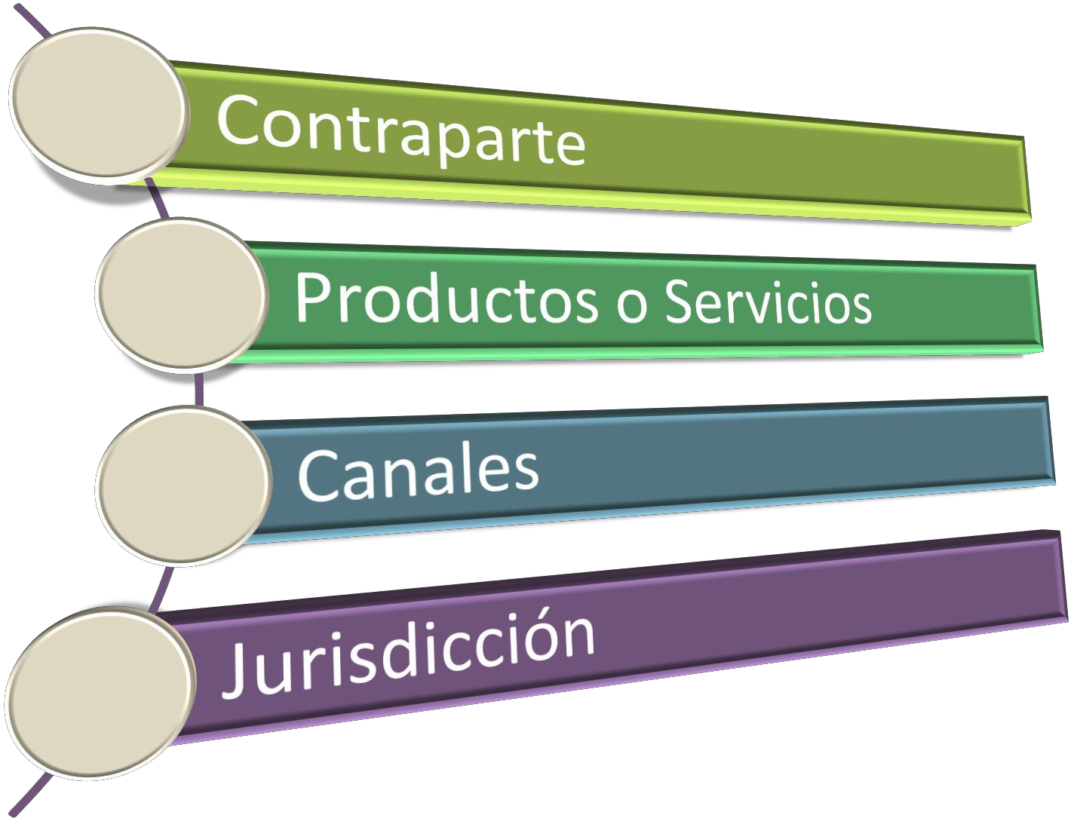
Factores de riesgo
,

Slide 12
SEÑALES DE ALERTA
CLIENTE.
Dificultad para presentar documentos de identificación o estos presentan alto deterioro.
Cambian frecuentemente sus datos: dirección, teléfono, ocupación, etc.
Se niegan a soportar una operación o a actualizar la información básica.
Actúan a nombre de terceros intentando ocultar la identidad del cliente o usuario real.
Amenazan o intentan sobornar al empleado de la entidad con el fin de que acepte información incompleta, falsa o para que no diligencie el formulario de registro de información.
Diligencian los formularios o formatos con letra ilegible o amañada.
Tienen en común socios, gerentes, administradores o representantes legales con otras personas jurídicas o empresas.
Poseen gran solvencia económica y sin embargo les resulta difícil la consecución de referencias o codeudores.
Consignaciones en diferentes oficinas de la ciudad o del país, por parte de un
cliente cuyo negocio no posee agencias ni sucursales.
Transferencias electrónicas y compra inmediata de cheques de gerencia o giros a favor de un tercero.
Alto manejo de operaciones en efectivo.

Slide 13
SEÑALES DE ALERTA
PROVEEDOR Y CONTRATISTA
Cuando el objeto social no guarda relación con la estructura financiera.(Ej: Una empresa industrial tiene que tener su mayor parte de activos en P.P.E. si lo tiene por ejemplo en activos corrientes puede ser una empresa fachada).
La utilidad NO operativa representa gran parte de las utilidades en los estados
financieros.
El volumen de ventas aumenta considerablemente sin ser sustentado.
Fraccionan ventas por el mismo concepto como órdenes de compra para evitar los controles que requiere un contrato.
Exigen ser atendidos o manifiestan marcada preferencia por un específico asesor
comercial de la entidad.
Ofrecimiento de productos o servicios por precios por debajo de los costos normales del mercado.
Frecuentes inconsistencias en la información contenida en las declaraciones de cambio, como errores en el NIT, en el numeral cambiario o en los valores registrados.
el proveedor afana por gestionar una compra o adjudicar un contrato inmediatamente
después al registro en base de datos
el proveedor afana la recepción del bien o servicio sin previa verificación de la documentación por parte de Coovitel.
Nunca haber escuchado del proveedor sin embargo aparenta tener experiencia en el mercado y una estructura financiera sólida.

Slide 14
SEÑALES DE ALERTA
1.2. ESTADO DE RESULTADOS:
a. Realizar un cociente entre los ingresos no operacionales (otros ingresos) sobre los ingresos operacionales. Emitir señal de alerta si este resultado es mayor al 5% pues esto puede significar que tiene un valor importante de ingresos por operaciones diferentes a su objeto social, las cuales son necesarias analizar.
1.2.1.INDUSTRIAL
a. El costo de venta es igual a costo de materia prima más costo de trasformación, si no
es así señal de alerta.
1.2.2.SERVICIO
a. No maneja costo de ventas, si registra señal de alerta.
1.2.3.COMERCIAL
a. El costo de venta es igual al precio de compra de la mercancía, si es diferente señal de alerta.

Slide 15
LISTAS RESTRICTIVAS
Relación de personas y empresas que, de acuerdo con el organismo que las pública, pueden estar vinculadas con actividades de lavado de activos o financiación al terrorismo.
Lista OFAC
Lista consolidada de sanciones del Consejo de Seguridad de la Naciones Unidas
Consejo de Seguridad de las Naciones Unidas
Contraloría General de la República. Certificado de Antecedentes de Responsabilidad Fiscal
Procuraduría General de la Nación. Antecedentes
Fiscalía General de la Nación. Funcionarios de alto nivel
Portal de alcaldes y gobernadores de Colombia
Boletín de deudores morosos del Estado
Los más buscados por la DEA
Los más buscados por la Interpol
Los más buscados por el FBI

Slide 16

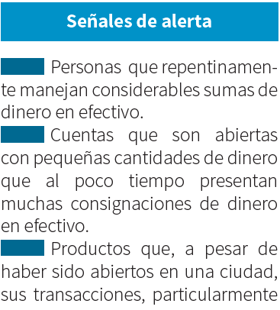
3. Cobro de extorsiones por seguridad o “permiso de desplazamiento”

Slide 17
TIPOLOGIAS
De acuerdo con los diferentes análisis realizados en el mundo entero, los sectores financieros no bancarios pueden a veces resultar atractivos para la introducción a sistemas formales del dinero de origen ilícito que se pretenda blanquear y/o de fondos de origen lícito o ilícito que se intente utilizar para el financiamiento del terrorismo. A continuación se enuncian algunas tipologías que hacen alusión en forma particular al sector solidario

Slide 18
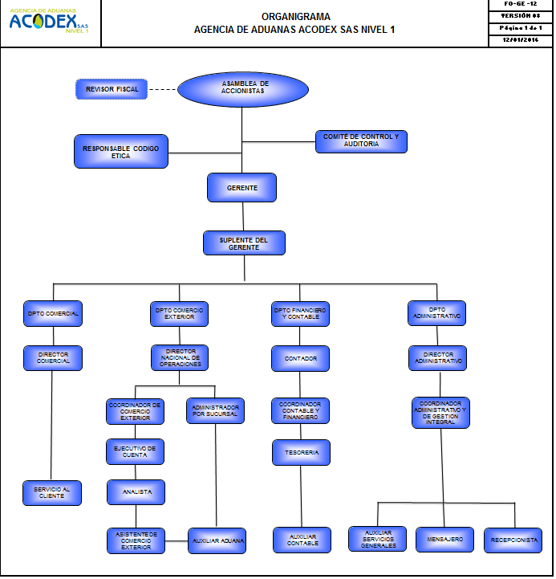
ORGANIGRAMA

Slide 19

LUZ MARINA RINCON
Gerente General
luzmrincon@acodex.com
JORGE VILLEGAS
Coordinador de Comercio Exterior
importaciones04@acodex.com
Carrera. 68 D No. 25B – 86 Oficina. 302
Tel: 4273800 – Fax 4276804
Torre Central – Edificio Davivienda, Av. El Dorado

Slide 20


Slide 21



CERTIFICACIONES

